Slide 1

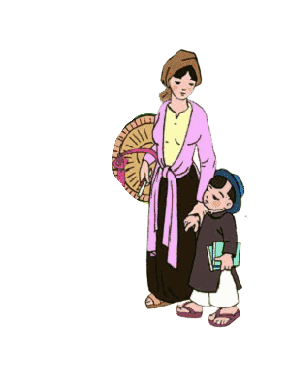




TIẾT 7

Slide 2


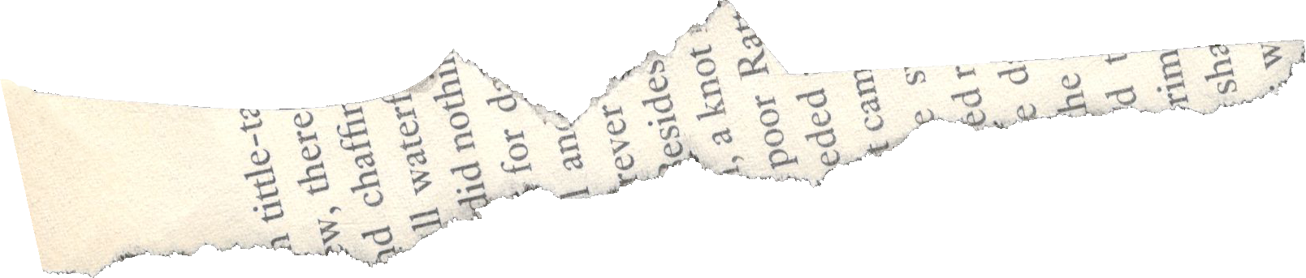
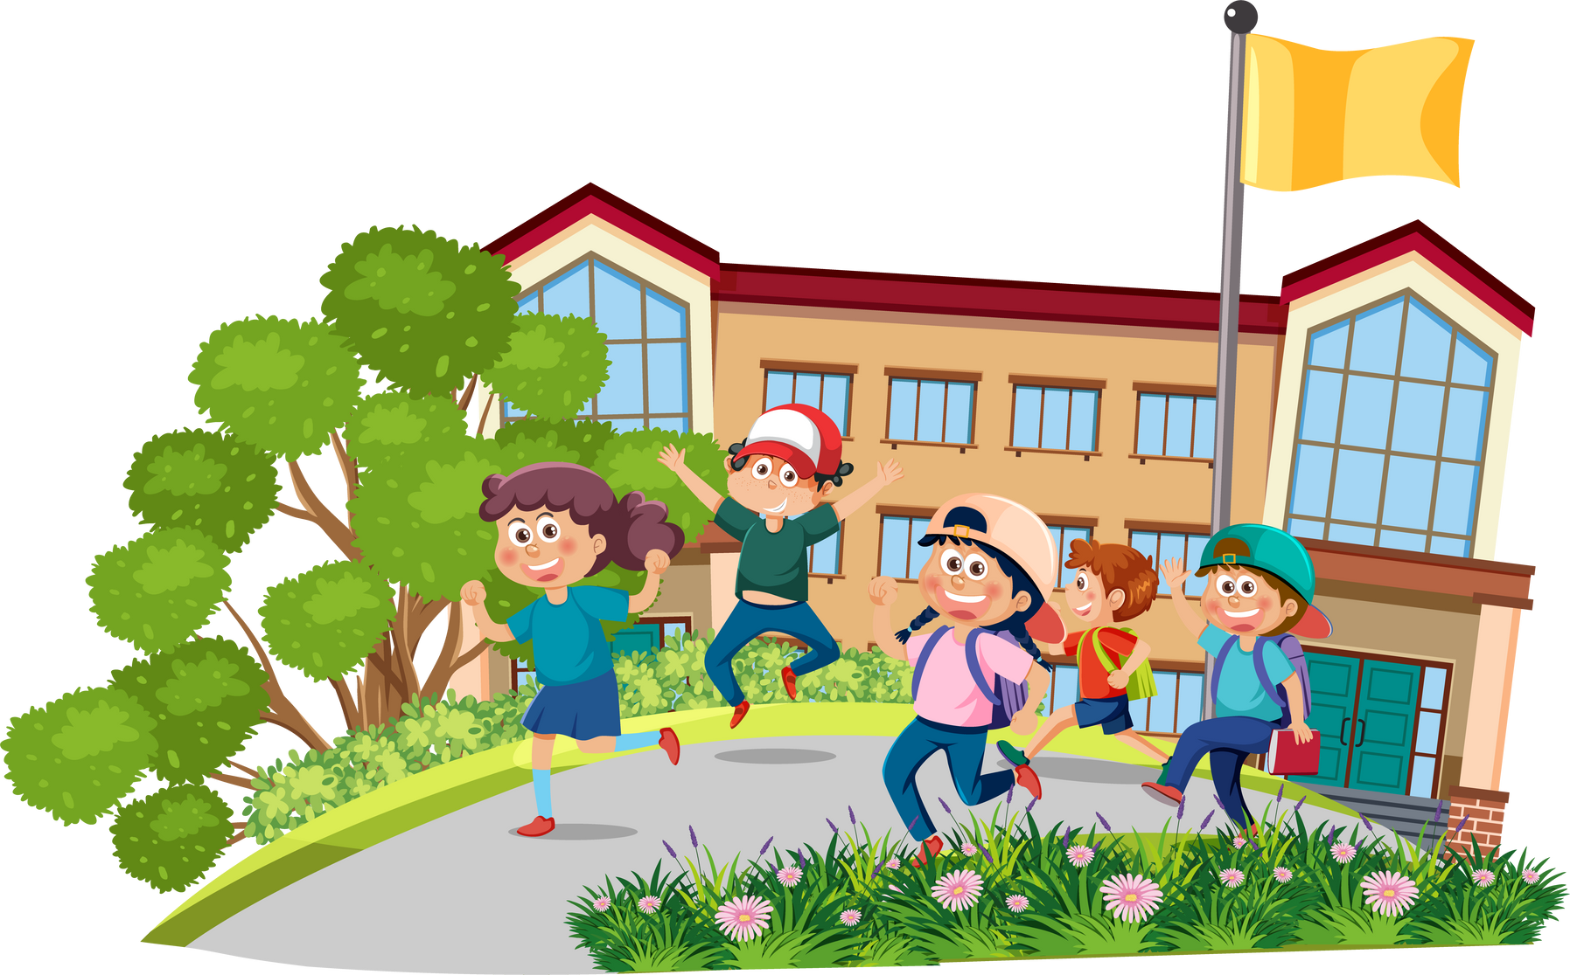


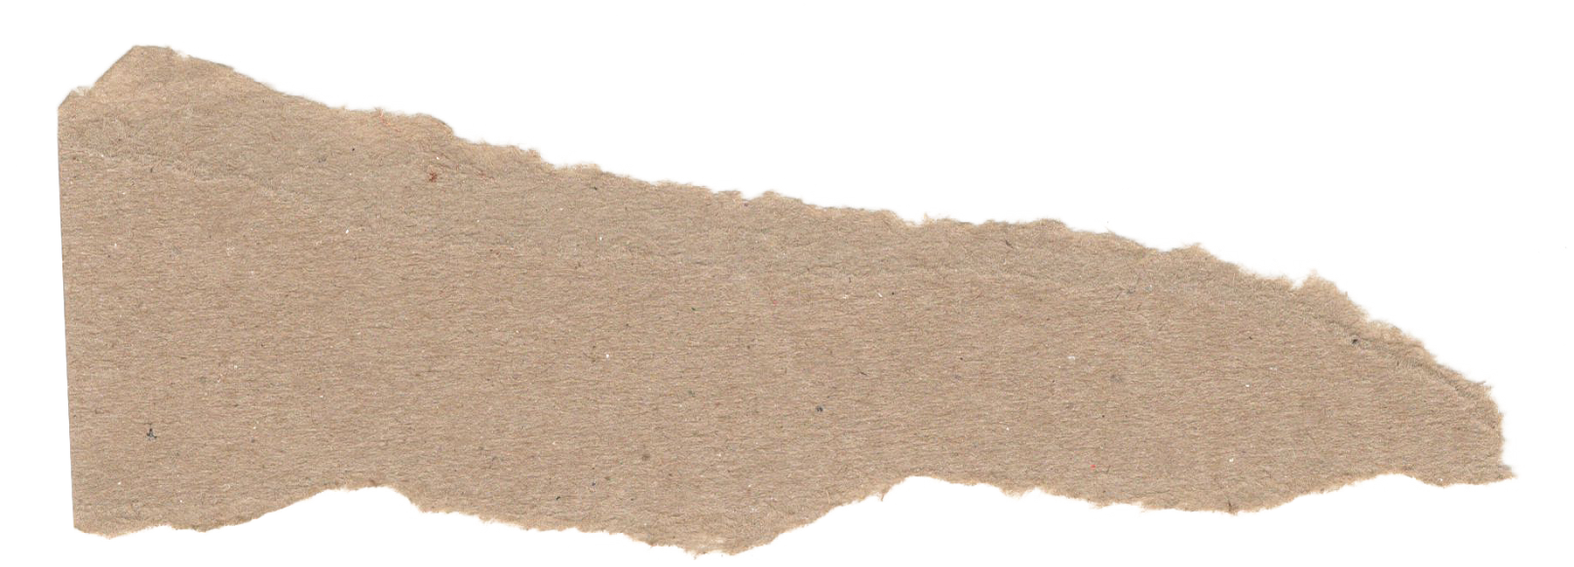

Slide 3

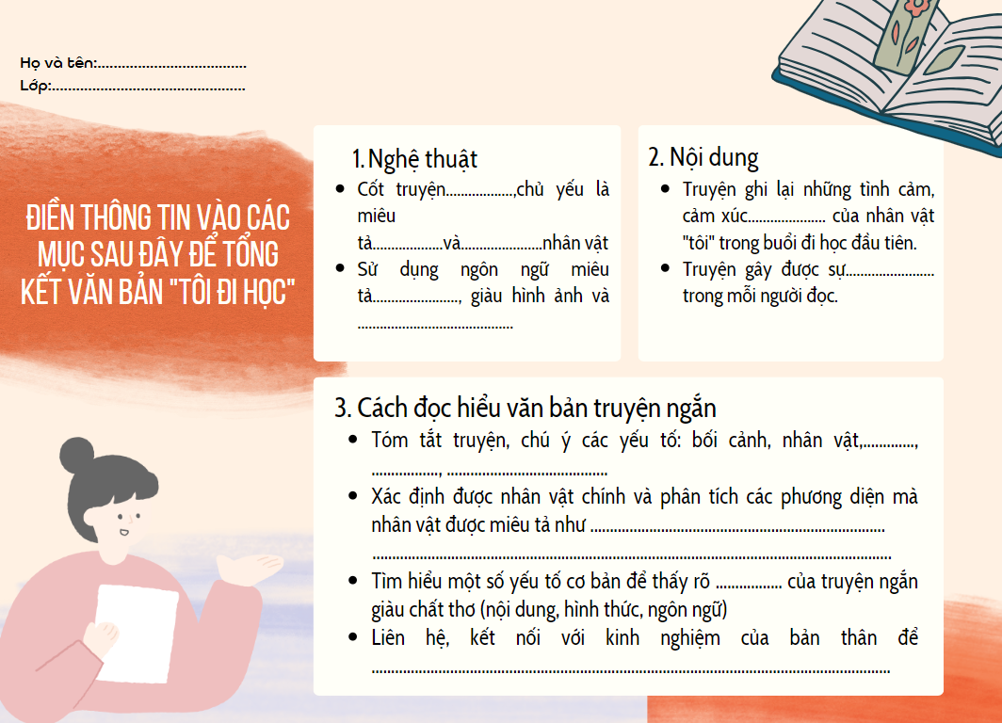

Slide 4

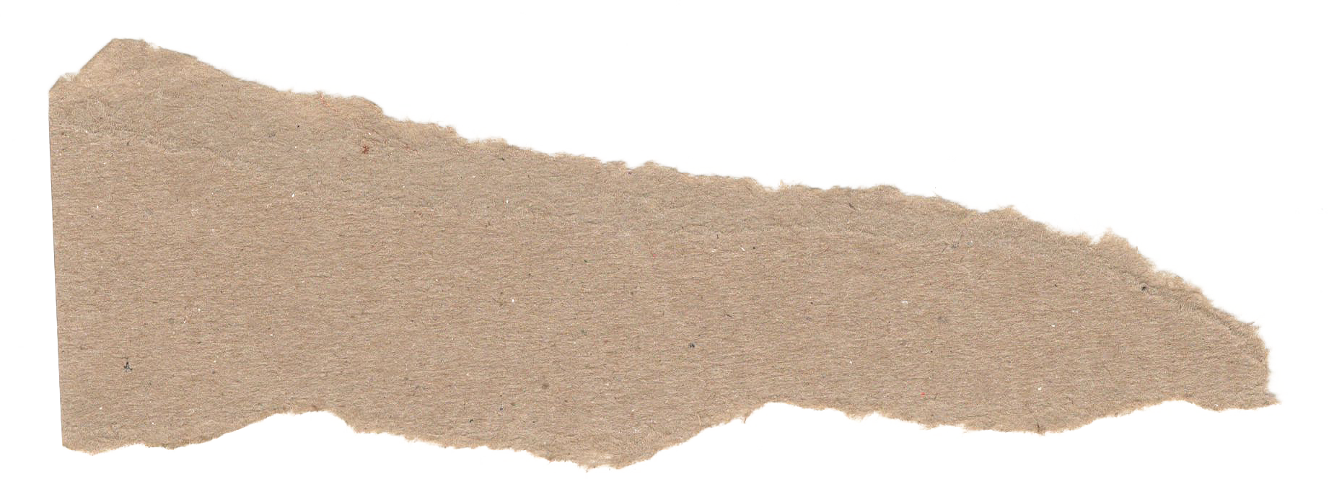

- Truyện ghi lại những tình cảm, cảm xúc trong sáng, chân thực của nhân vật “tôi” trong buổi đi học đầu tiên.
- Truyện gây được xúc động, đồng cảm trong mỗi người đọc.
- Cốt truyện đơn giản, chủ yếu là miêu tả cảnh vật và tâm trạng nhân vật
- Sử dụng ngôn ngữ miêu tả tinh tế, giàu hình ảnh và đậm chất thơ

Slide 5


- Tóm tắt truyện, chú ý các yếu tố: bối cảnh, nhân vật, sự kiện, chi tiết, đặc điểm cốt truyện.
- Xác định được nhân vật chính và phân tích các phương diện mà nhân vật được miêu tả như ngoại hình, lời nói, hành động, mối quan hệ với các nhân vật khác, đặc biệt là tâm trạng, cảm xúc
- Tìm hiểu một số yếu tố cơ bản để thấy rõ đặc điểm của truyện ngắn giàu chất thơ (nội dung, hình thức, ngôn ngữ)
- Liên hệ, kết nối với kinh nghiệm của bản thân để hiểu sâu sắc về nội dung tư tưởng của truyện

Slide 6



Kí ức ngày đầu tiên đi học thường là ấn tượng khó phai trong tâm trí mỗi người. Em hãy chia sẻ những kỉ niệm ấy với các bạn
Văn bản “Tôi đi học” nói hộ những suy nghĩ, tình cảm gì của rất nhiều người đọc? Điều đó còn có ý nghĩa với cuộc sống hôm nay.

Slide 7


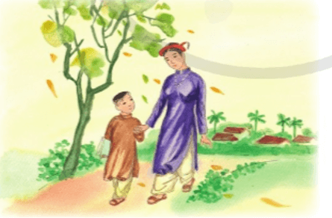
Bằng sự trải nghiệm của bản thân, hãy tưởng tượng mình là “người bạn tí hon” ngồi cạnh nhân vật “tôi” trong truyện, hôm ấy, em sẽ nói với “tôi” điều gì?

Slide 8

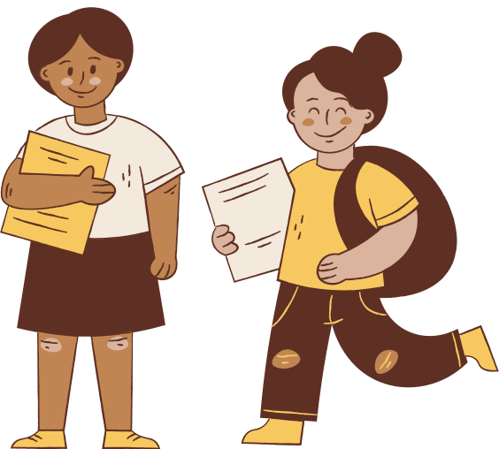
Chào cậu, ngày đầu tiên đi học thật nhiều cung bậc cảm xúc nhỉ! Chắc có lẽ đây sẽ là ngày mà cậu sẽ không bao giờ quên trên con đường học tập của mình phải không? Hy vọng cậu sẽ có những trải nghiệm thú vị tại ngôi trường này, bên những người bạn đáng yêu, và đặc biệt là cùng với tớ, người sẽ ngồi sát bên, cùng “kề vai sát cánh” với cậu trong năm học này nhé! Chúng ta hãy cùng chăm chỉ học tập và tạo nên những kỉ niệm đẹp đẽ tại nơi đây nhé!

Slide 9











BẮT BƯỚM

Slide 10
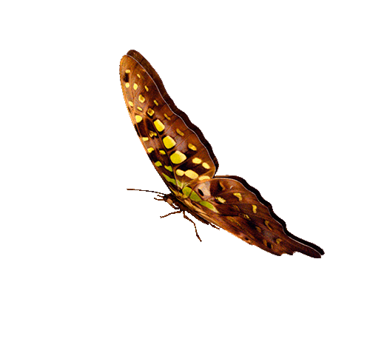





1
CHÚC MỪNG
ĐỘI A
CONGRATULATIONS
TEAM A
CHÚC MỪNG
ĐỘI B
CONGRATULATIONS
TEAM B
5
8
7
2
4
6
3
1
2
3
4
5
6
7
8
9
10
1
2
3
4
5
6
7
8
9
PIPI
10
TEAM A
TEAM B

Slide 11
Quê hương của Thanh Tịnh là ở đâu?
A. Ven sông Hương, thành phố Huế
B. Ven sông Hồng, thành phố Hà Nội
C. Ven sông Đuống, Gia Lâm (Hà Nội)
D. Một tỉnh thuộc đồng bằng Bắc Bộ
GO HOME

Slide 12
“Tôi đi học” của Thanh Tịnh được viết theo thể loại nào?
A. Bút kí
B. Tiểu thuyết
C. Tùy bút
D. Truyện ngắn
GO HOME

Slide 13
Nhân vật chính trong văn bản “Tôi đi học” là ai?
A. Người mẹ
B. Nhân vật “tôi”
C. Thầy giáo
D. Ông Đốc
GO HOME

Slide 14
Nhân vật chính trong văn bản" Tôi đi học" được miêu tả chủ yếu ở phương diện nào?
A. Tâm trạng.
B. Hành động.
C. Ngoại hình
D. Tính cách
GO HOME

Slide 15

Câu văn "Tôi bặm tay ghi thật chặt, nhưng một quyển vở cũng xệch ra và chênh đầu chúi xuống đất" trong văn bản “Tôi đi học” của Thanh Tịnh cho ta hiểu điều gì?
A. Cậu bé chưa quen với việc cầm vở
B. Cậu bé chưa tập trung vào công việc
C. Cậu bé quá hồi hộp
D. Cậu bé thấy không đủ sức giữ vở
GO HOME

Slide 16
Đọc đoạn văn sau:
"Cũng như tôi, mấy cậu học trò mới bỡ ngỡ đứng nép bên người thân, chỉ dám nhìn một nửa hay dám đi từng bước nhẹ. Họ như con chim non đứng bên bờ tổ, nhìn quãng trời rộng muốn bay, nhưng còn ngập ngừng e sợ. Họ thèm vụng và ao ước thầm được như những người học trò cũ, biết lớp, biết thầy để khỏi phải rụt rè trong cảnh lạ". (Tôi đi học, Thanh Tịnh)
Biện pháp tu từ nào được tác giả sử dụng trong đoạn văn trên
A. Nhân hóa.
B. Điệp ngữ.
C. Ẩn dụ.
GO HOME
D. So sánh.

Slide 17
Trong tác phẩm “Tôi đi học” của Thanh Tịnh, câu văn nào sau đây không nói lên tâm trạng hồi hộp, cảm giác bỡ ngỡ của nhân vật "tôi" trong buổi tựu trường đầu tiên?
A. "Cũng như tôi, mấy bạn học trò bỡ ngỡ đứng nép bên người thân, chỉ dám đi từng bước nhẹ".
B. "Lần ấy trường đối với tôi là một nơi xa lạ"..
C. "Trong lúc ông ta đọc tên từng người, tôi cảm thấy như quả tim tôi ngừng đập".
D. "Con đường này tôi đã quen đi lại lắm lần, nhưng lần này tự nhiên thấy lạ"..
GO HOME

Slide 18

Hình ảnh "bàn tay" trong hai câu văn: "Tôi cảm thấy sau lưng tôi có một bàn tay dịu dàng đẩy tôi tới trước...Một bàn tay quan nhẹ vuốt mái tóc tôi" nhằm diễn tả ý gì?
A. Sự âu yếm của mẹ hiền.
B. Sự săn sóc của mẹ hiền
C. Tình thương con bao la của mẹ hiền.
D. Tấm lòng mẹ hiền bao la săn sóc, âu yếm, chở che, nâng đỡ và thương yêu đối với con thơ.
GO HOME

